Slide 1
Сопровождение ребенка, находящегося в трудной жизненной ситуации, в семье.

Slide 2
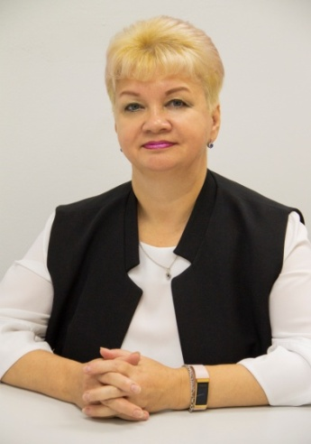
Кобзева Алла Анатольевна
«На формирование личности огромную роль оказывает внутрисемейная жизнь, и не только взаимоотношения ребенка и родителей, но и самих взрослых. Постоянные ссоры между ними, ложь, конфликты, драки, деспотизм способствуют срывам в нервной деятельности ребенка и невротическим состоянием».
Известный детский психиатр М. И. Буянов
Социально-педагогическое сопровождение детей, попавших в трудную жизненную ситуацию, – это взаимодействие социального педагога или социального работника (и других специалистов) с ребенком и его семьей в процессе построения индивидуальной траектории решения проблемной ситуации.

Slide 3
Согласно закону Российской Федерации "Об основных гарантиях прав детей в Российской Федерации" дети, находящиеся в трудной жизненной ситуации - это
дети, оставшиеся без попечения родителей;
дети- инвалиды;
дети, имеющие недостатки в психическом и (или) физическом развитии;
дети - жертвы вооруженных и межнациональных конфликтов, экологических и техногенных катастроф, стихийных бедствий;
дети из семей беженцев и вынужденных переселенцев;
дети, оказавшиеся в экстремальных условиях;
дети-жертвы насилия;
дети, находящиеся в специальных учебно-воспитательных учреждениях;
дети, проживающие в малообеспеченных семьях;
дети с отклонениями в поведении;
дети, жизнедеятельность которых объективно нарушена в результате сложившихся обстоятельств самостоятельно или с помощью семьи.
дети, являющиеся членами семьи граждан, являющихся (являвшихся) военнослужащими или сотрудниками федеральных органов исполнительной власти и федеральных государственных органов, в которых федеральным законом предусмотрена военная служба, сотрудниками органов внутренних дел Российской Федерации, принимающими (принимавшим) участие в специальной военной операции на территориях Украины, Донецкой Народной Республики, Луганской Народной Республики, Запорожской и Херсонской областей, сотрудниками уголовно-исполнительной системы Российской Федерации, выполняющими (выполнявшими) возложенные на них задачи на указанных территориях в период проведения специальной военной операции, граждан Российской Федерации, призванных на военную службу по мобилизации в Вооруженные Силы Российской Федерации, в том числе погибших (умерших) при исполнении обязанностей военной службы (службы).

Slide 4
В правовом аспекте социально-педагогическая поддержка рассматривается в двух вариантах:
1.Как деятельность, направленная на создание условий реализации прав детей, оказавшихся в трудной жизненной ситуации, детей с проблемами социального взаимодействия, здоровья, одаренных детей.
2. Как система деятельности учреждений и организаций различной ведомственной принадлежности, направленная на обеспечение мер по сопровождению детей, оказавшихся в трудной жизненной ситуации, и решение их проблем.

Slide 5
Направления по обеспечению социально-педагогической поддержки:
1.Пропаганда и разъяснение прав детей, семьи;
2.Изучение, диагностирование, разрешение конфликтов, проблем, трудных жизненных ситуаций, затрагивающих интересы ребенка, на ранних стадиях развития с целью предотвращения серьезных последствий;
3.Выявление запросов, потребностей детей и разработка мер поддержки отдельных учащихся с привлечением специалистов из соответствующих организаций;
4.Индивидуальное и групповое консультирование детей, родителей, педагогов по вопросам разрешения проблемных ситуаций, конфликтов, снятию стресса, воспитанию детей в семье;
5.Индивидуальное сопровождение ребенка, направленное на преодоление проблем познавательной, коммуникативной деятельности, в том числе обучение по индивидуальным образовательным программам и планам;
6.Организация деятельности детей и подростков разных категорий в свободное от учебы время;
организация реабилитационных лагерей для дезадаптированных детей;
7.Проведение летних профильных смен (трудовых, досуговых, спортивных) по месту жительства подростков на базе клубов, школ и других учреждений;
8.Организация летнего оздоровительного отдыха детей из необеспеченных, многодетных, асоциальных семей;
9.Организация работы с одаренными детьми (летние профильные смены, конкурсы, смотры и др.).

Slide 6
Учреждения и организации, которые различаются составом, категориями детей, их охватом, формами поддержки:
1.Образовательные учреждения, в том числе: дошкольные учреждения, общеобразовательные школы всех видов, учреждения начального и среднего профессионального образования, учреждения системы специального образования, учреждения дополнительного образования.
2. Учреждения социального обслуживания: детские приюты, центры помощи семье и детям, центры реабилитации, службы доверия, консультационные центры.
3.Учреждения культуры, спорта, молодежной политики: центры занятости подростков и молодежи, молодежные общественные приемные, молодежные биржи труда и др..
4. Межведомственные психолого-медико-социально-педагогические центры и службы разного уровня, психолого-педагогические комиссии.
5. Подразделения по делам несовершеннолетних в структуре правоохранительных органов.
6. Комиссии по делам несовершеннолетних и защите их прав.
7.Учреждения здравоохранения.

Slide 7
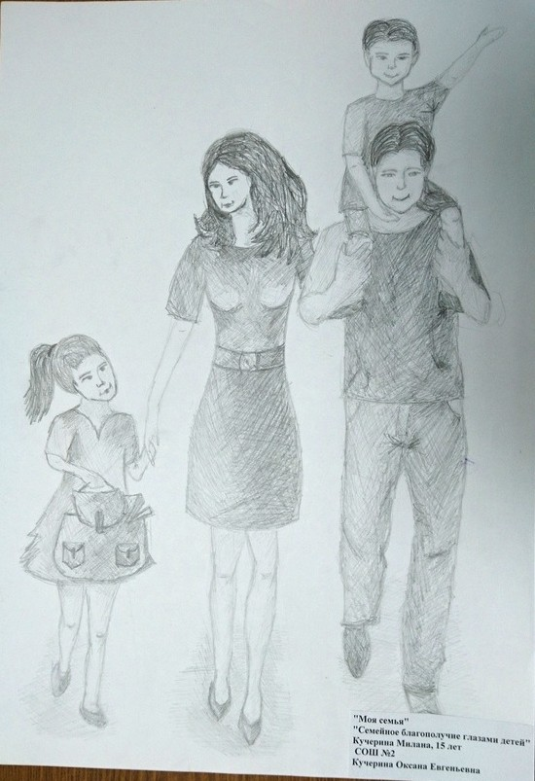
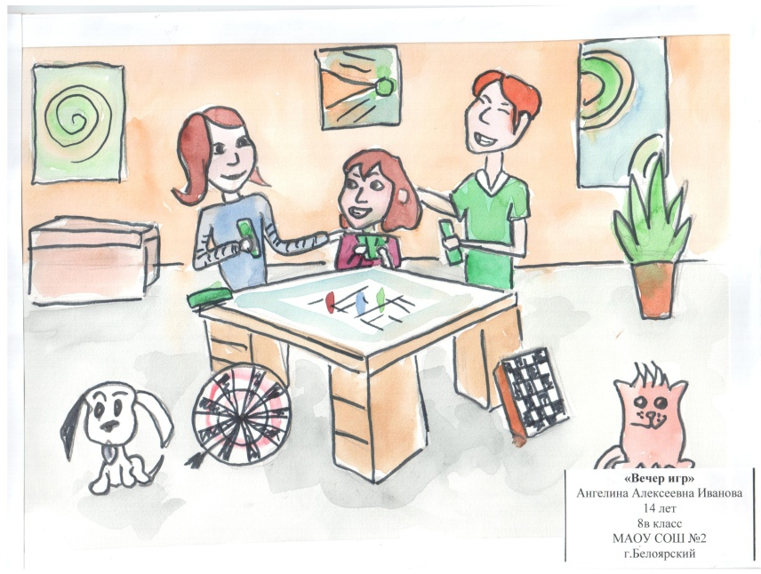
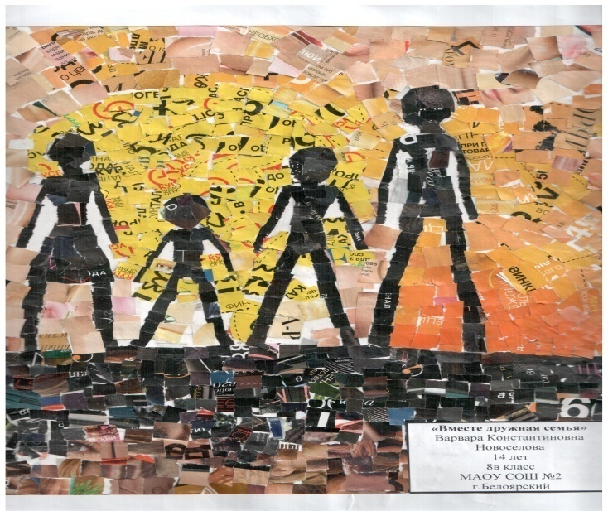
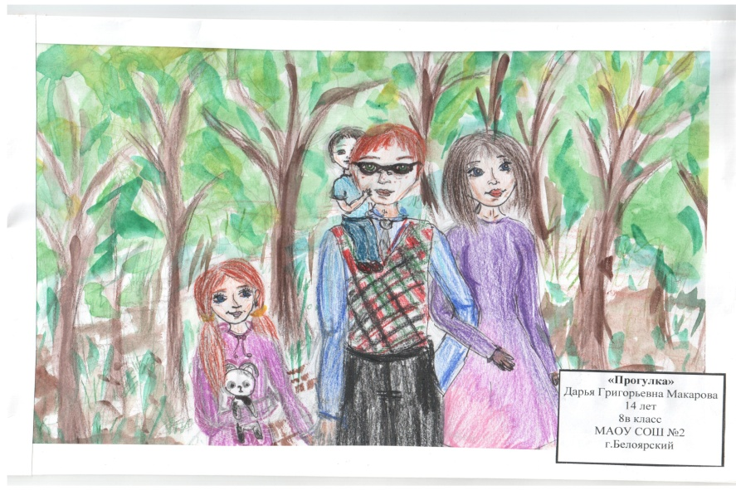
Участие детей мероприятиях Белоярского района:

Slide 8
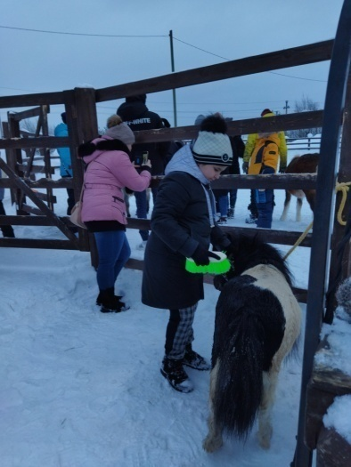
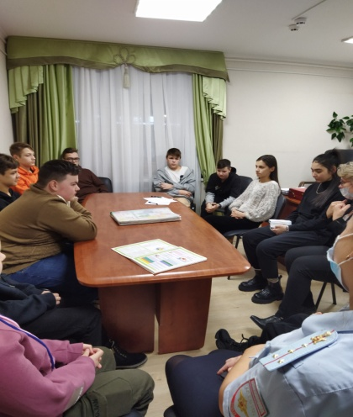
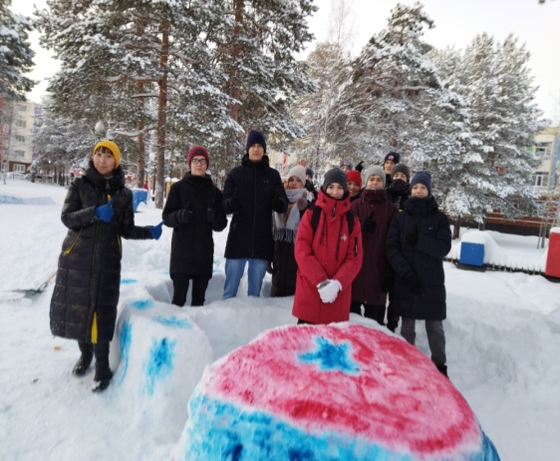
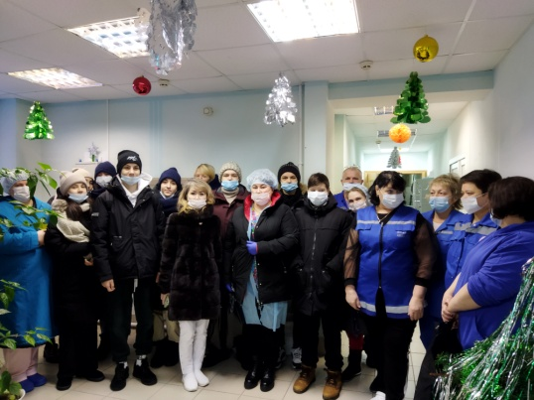
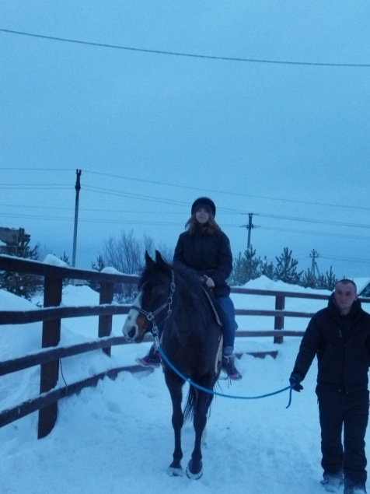
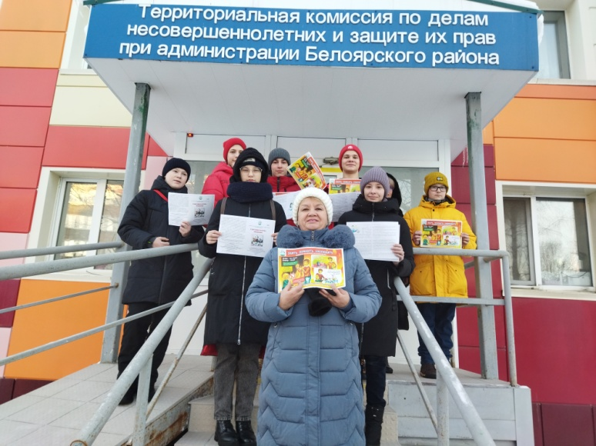
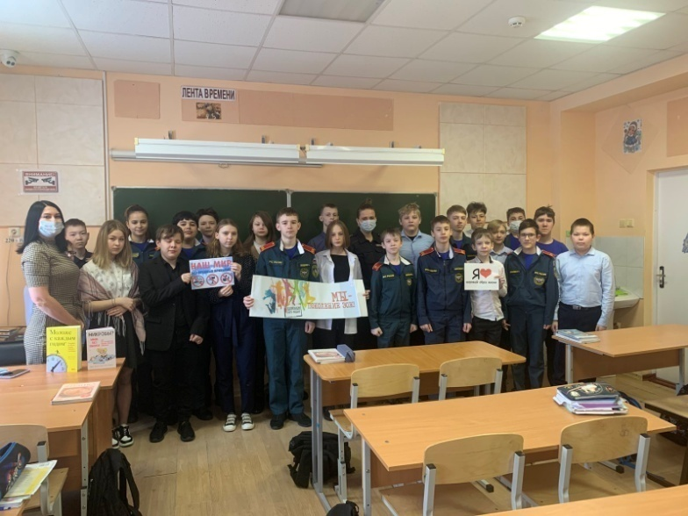
Участие детей мероприятиях Белоярского района:

Slide 9
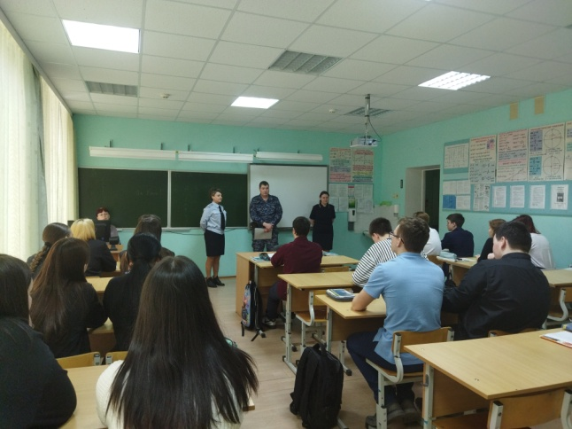
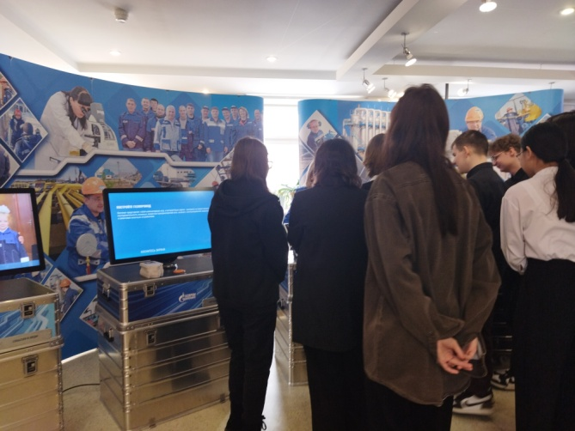
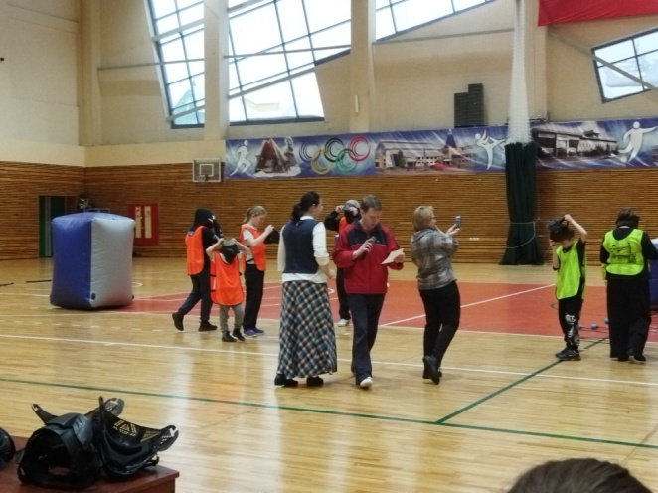
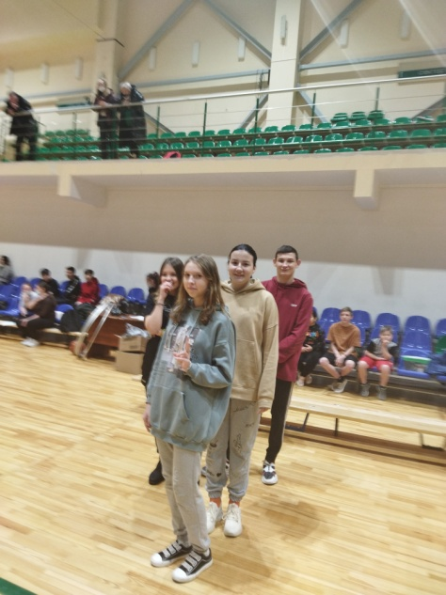
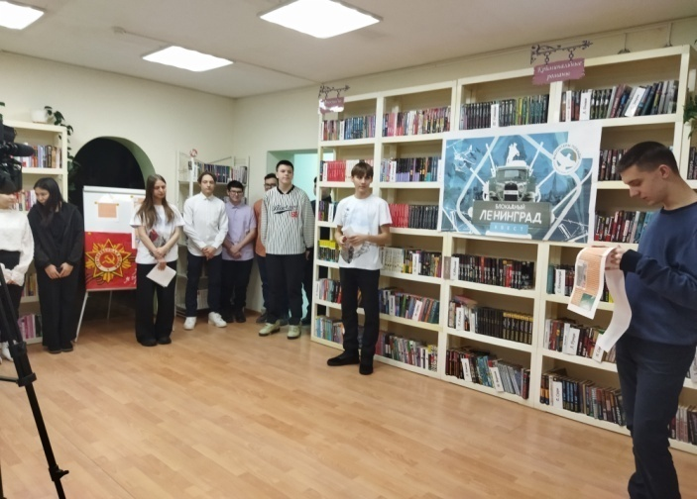
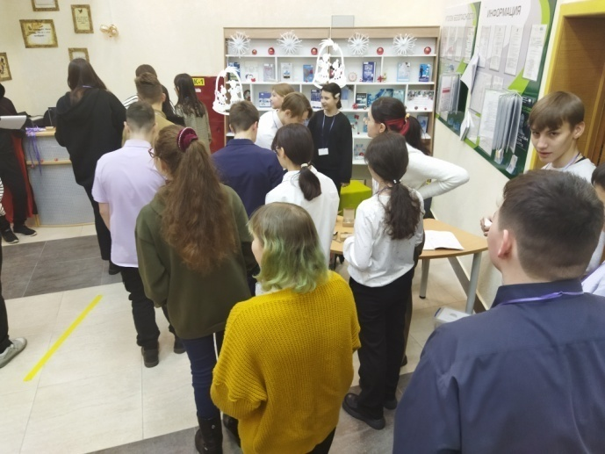
Участие детей мероприятиях Белоярского района:

Slide 10
БЛАГОДАРЮ ЗА ВНИМАНИЕ!

Slide 11
Кобзева Алла Анатольевна (педагогический стаж 35 лет, социальным педагогом – 21 год) социальный педагог СОШ №2 г. Белоярский Ханты-Мансийский автономный округ-Югра 2023 год E-mal: kobzevabel2school@mail.ru

